Slide 1
南投縣101學年度國中技藝教育學程競賽-電機與電子職群
時間：102年5月10日
地點：水里商工

Slide 2
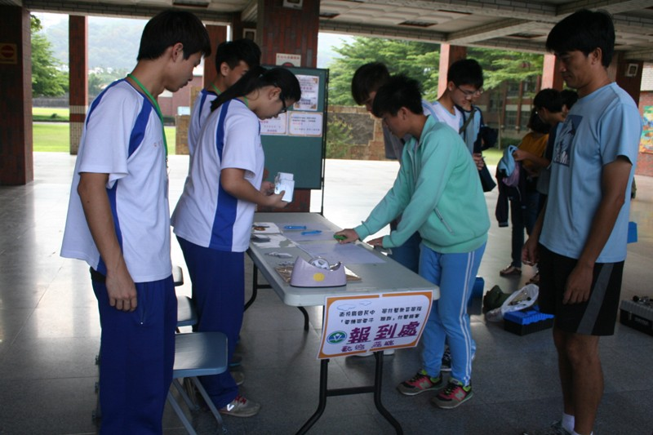
選手報到

Slide 3
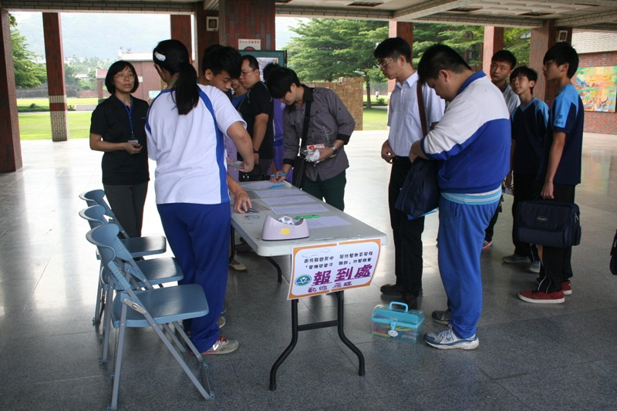
隨隊教師報到

Slide 4
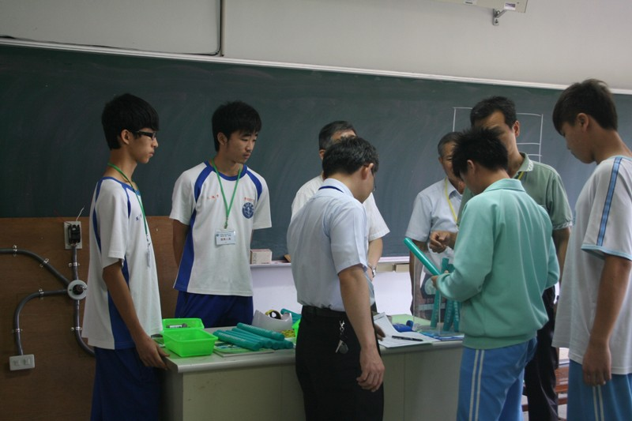
抽岡位

Slide 5
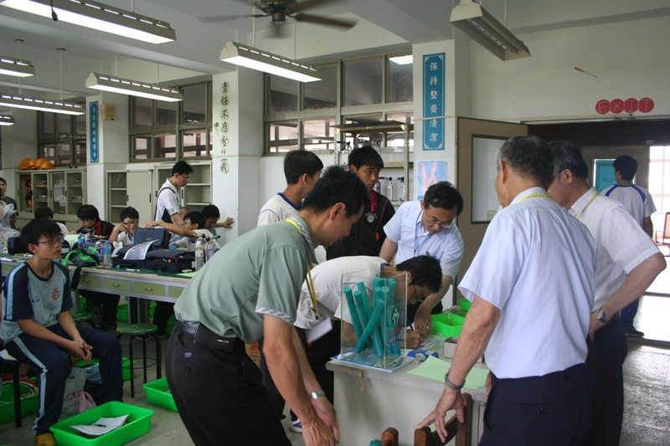
抽岡位

Slide 6
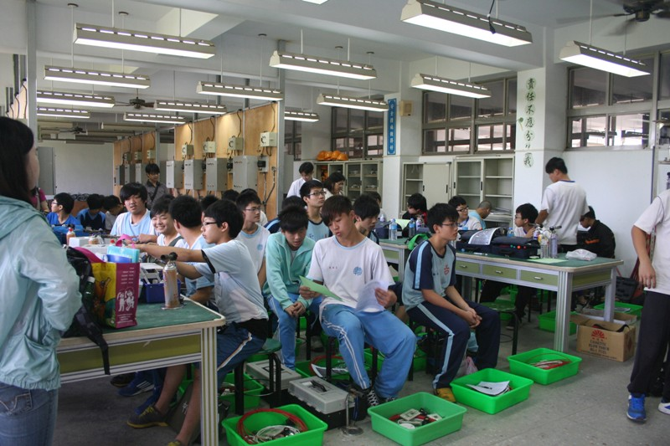
檢查器材

Slide 7
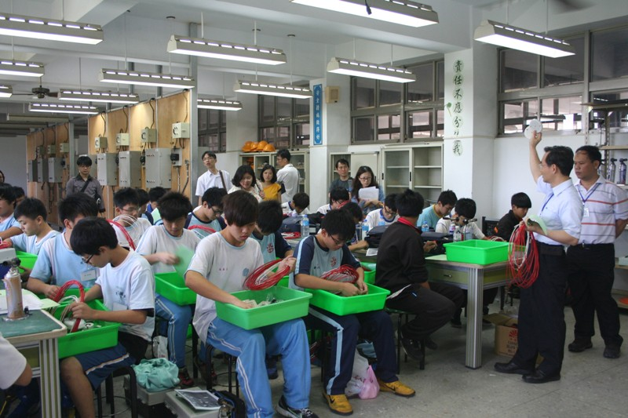
檢查器材

Slide 8
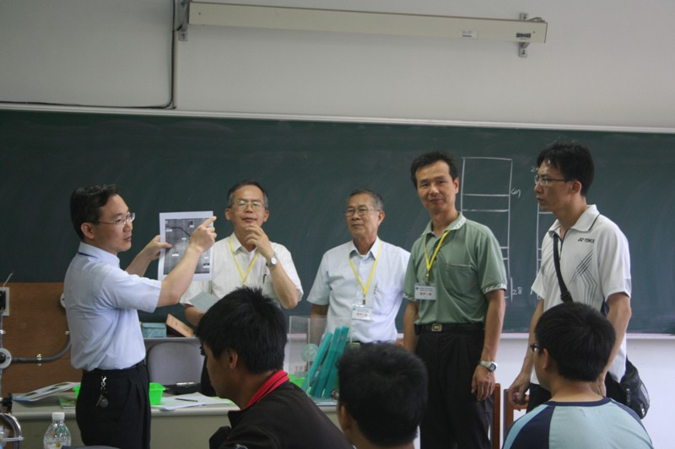
說明競賽規則

Slide 9
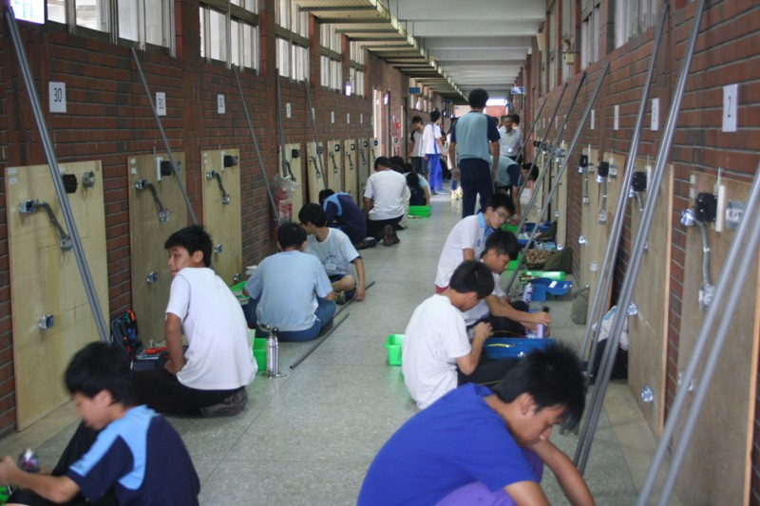
競賽中

Slide 10
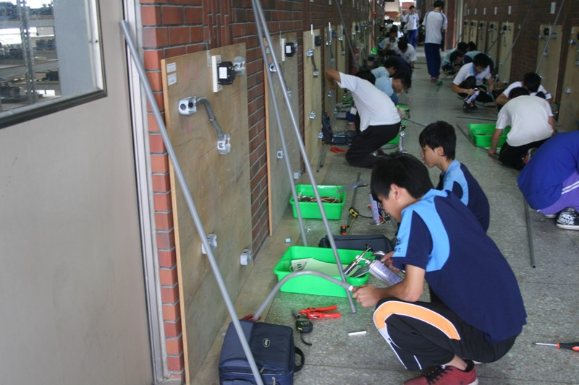
競賽中

Slide 11
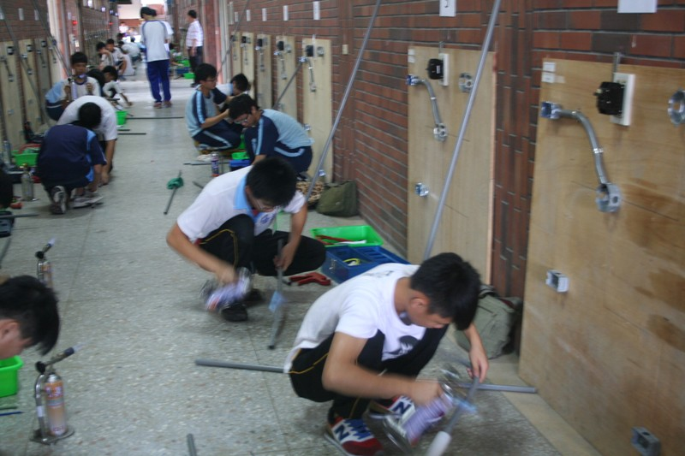
競賽中

Slide 12
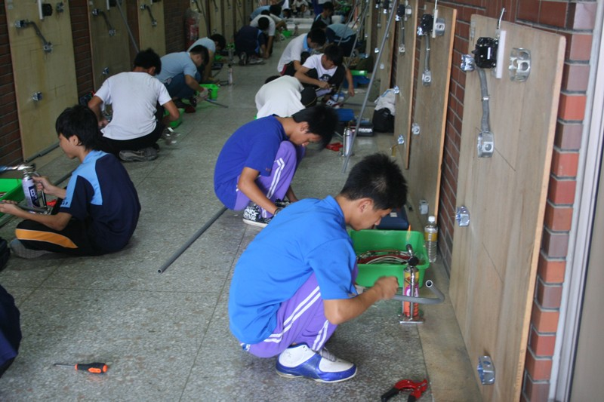
競賽中

Slide 13
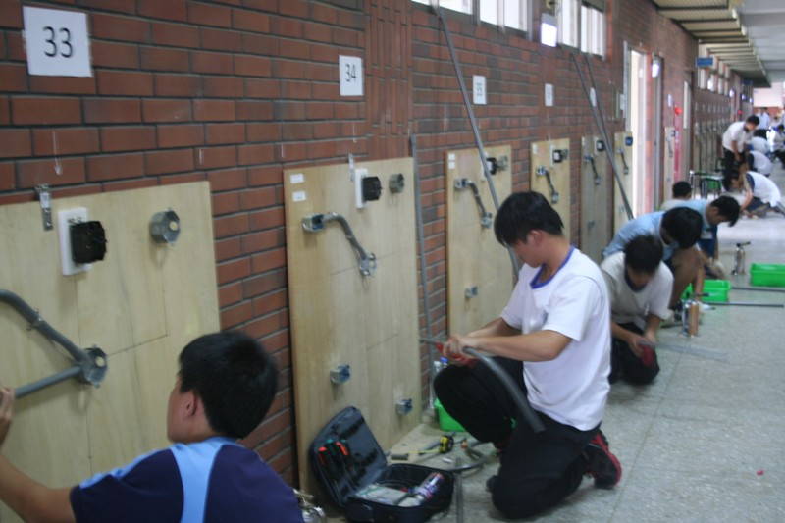
競賽中

Slide 14
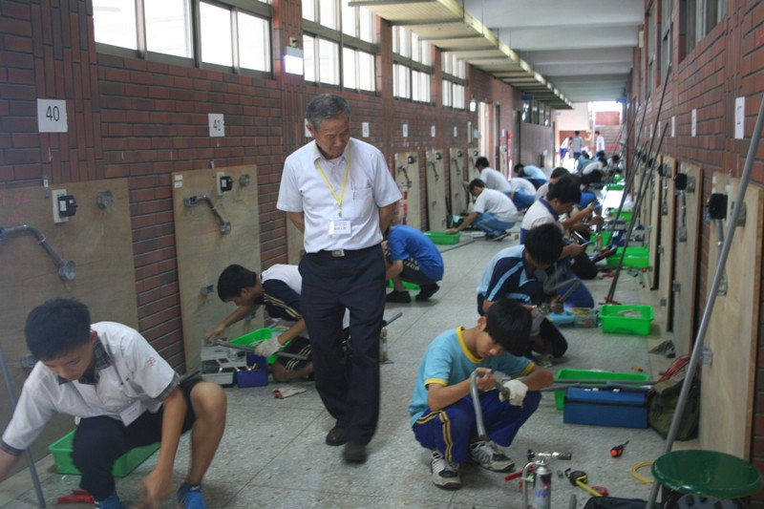
監評檢閱

Slide 15
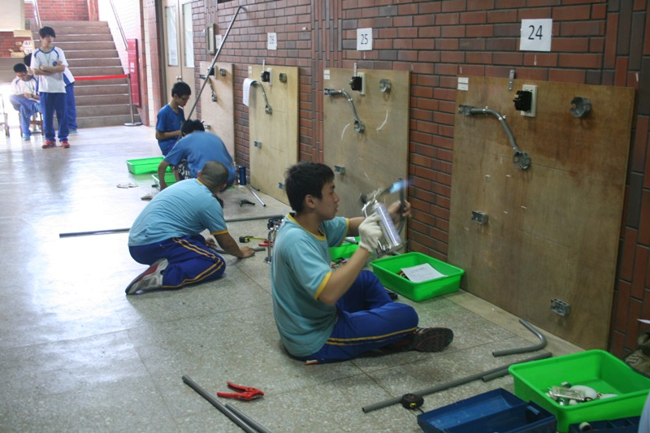
競賽中

Slide 16
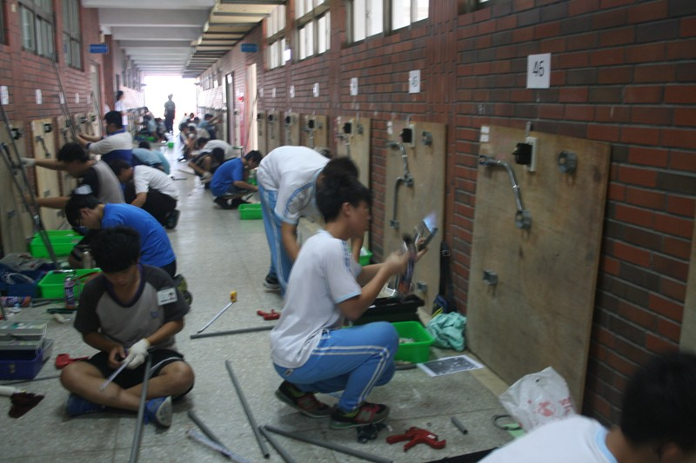
競賽中

Slide 17
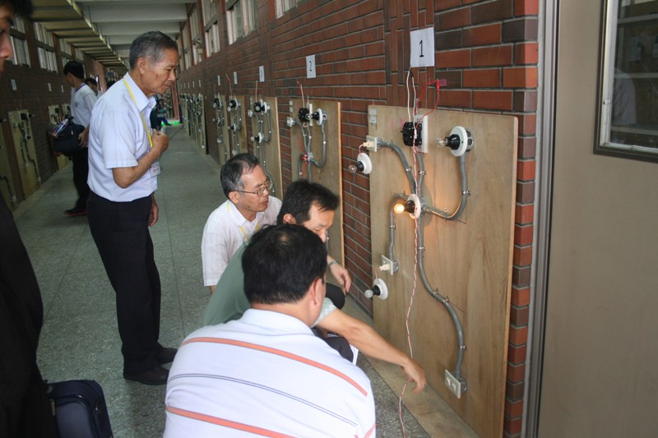
監評測試功能性

Slide 18
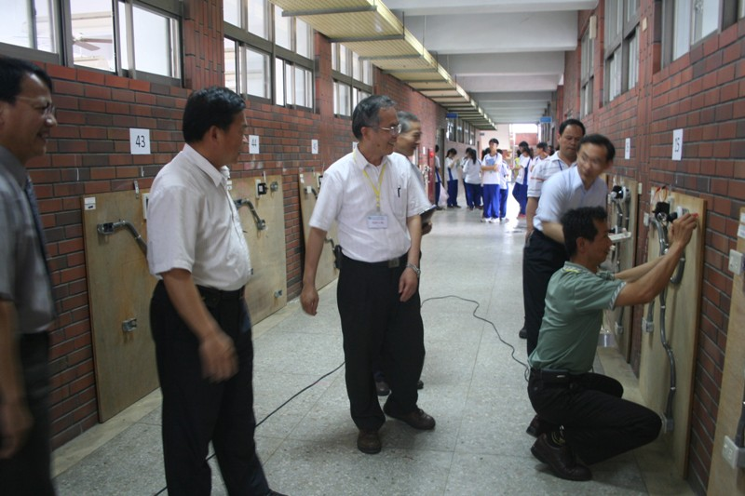
監評測試功能性

Slide 19
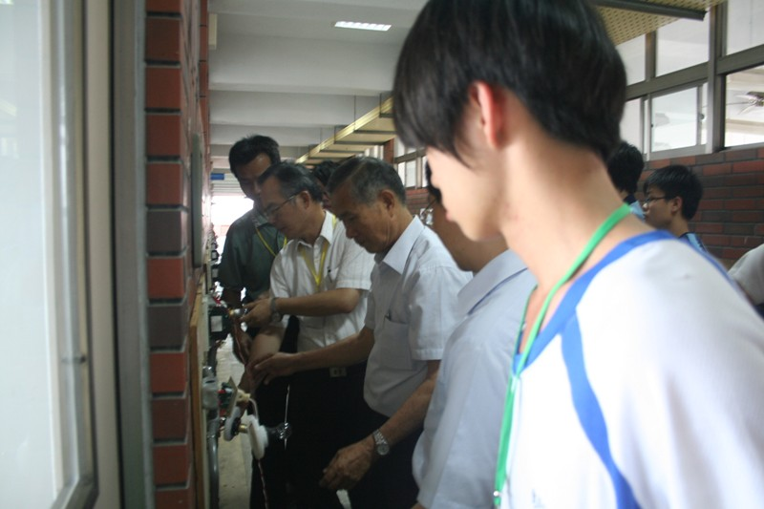
監評測試功能性

Slide 20
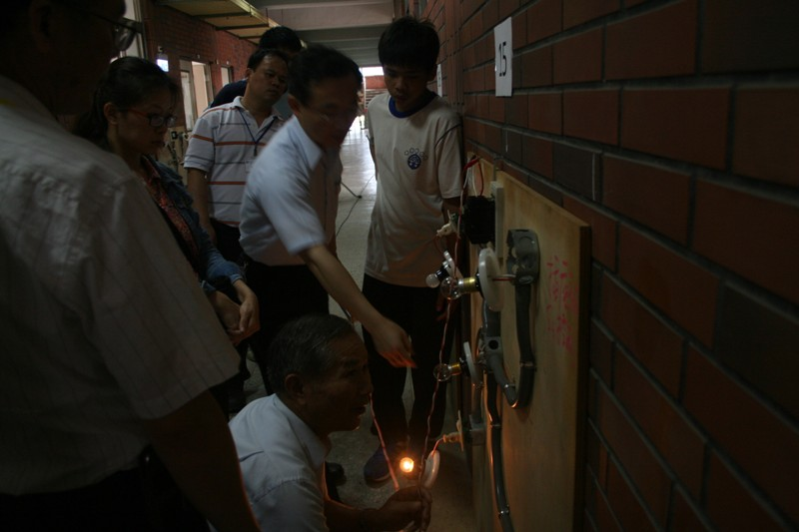
監評測試功能性

Slide 21
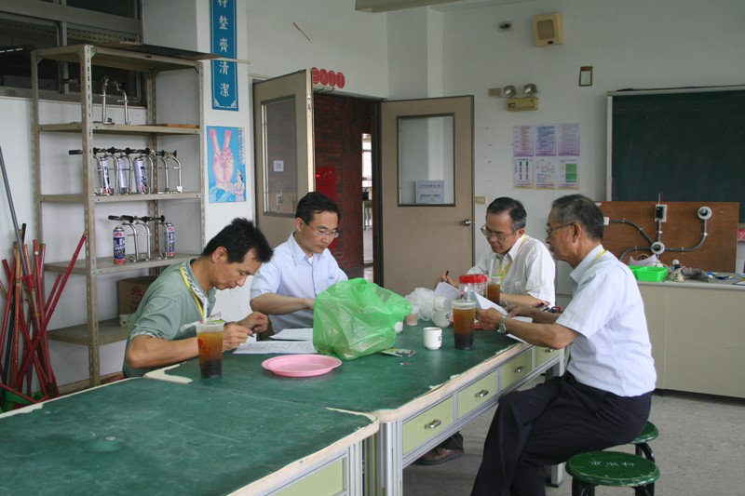
術科成績計算

Slide 22
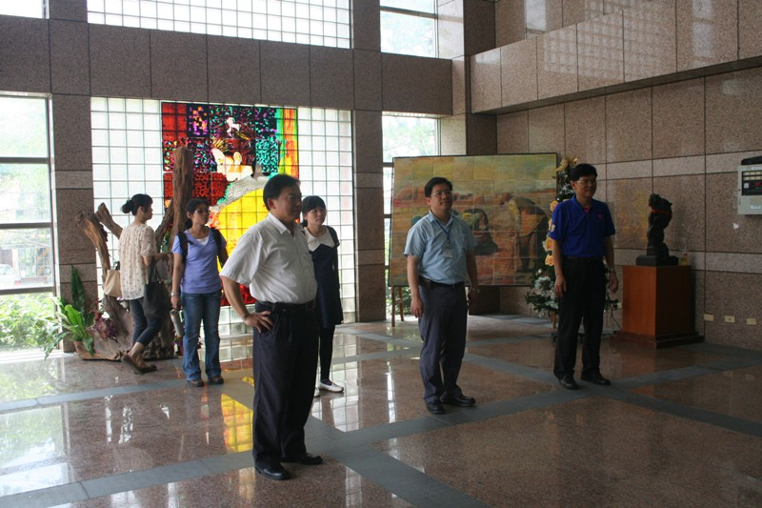
校長、王主任、許主任訪視學科考場

Slide 23
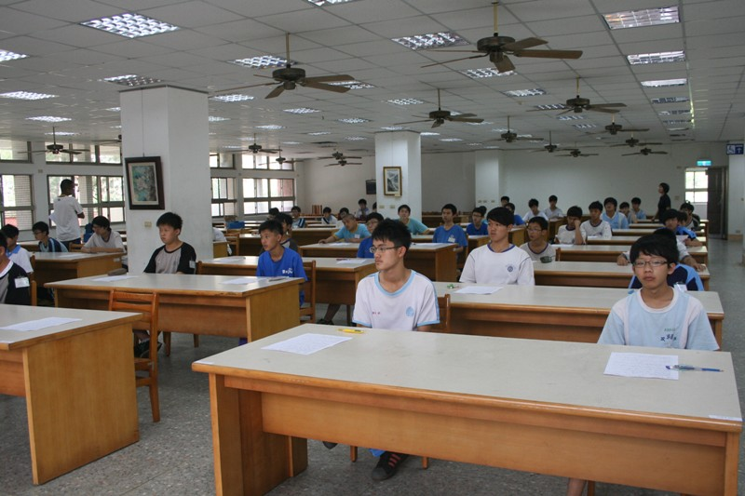
學科預備

Slide 24
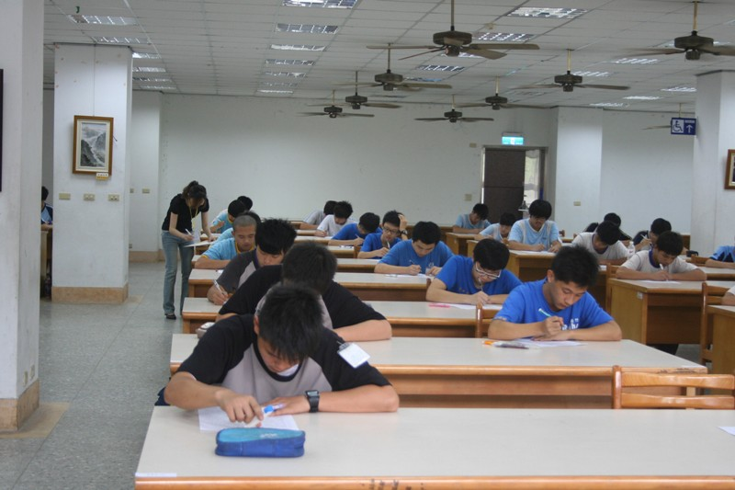
學科考試中

